Slide 1
Affinity photo
3. seminář
Doc. Ing. Martin Klepek, Ph.D.
www.slu.cz/opf/cz

Slide 2
opáčko
Vkládání tvarů a png
Změna barvy a barevné profily
Layers
Průhlednost
Přichytávání k mřížce
Pen tool
Slezská univerzita

Slide 3
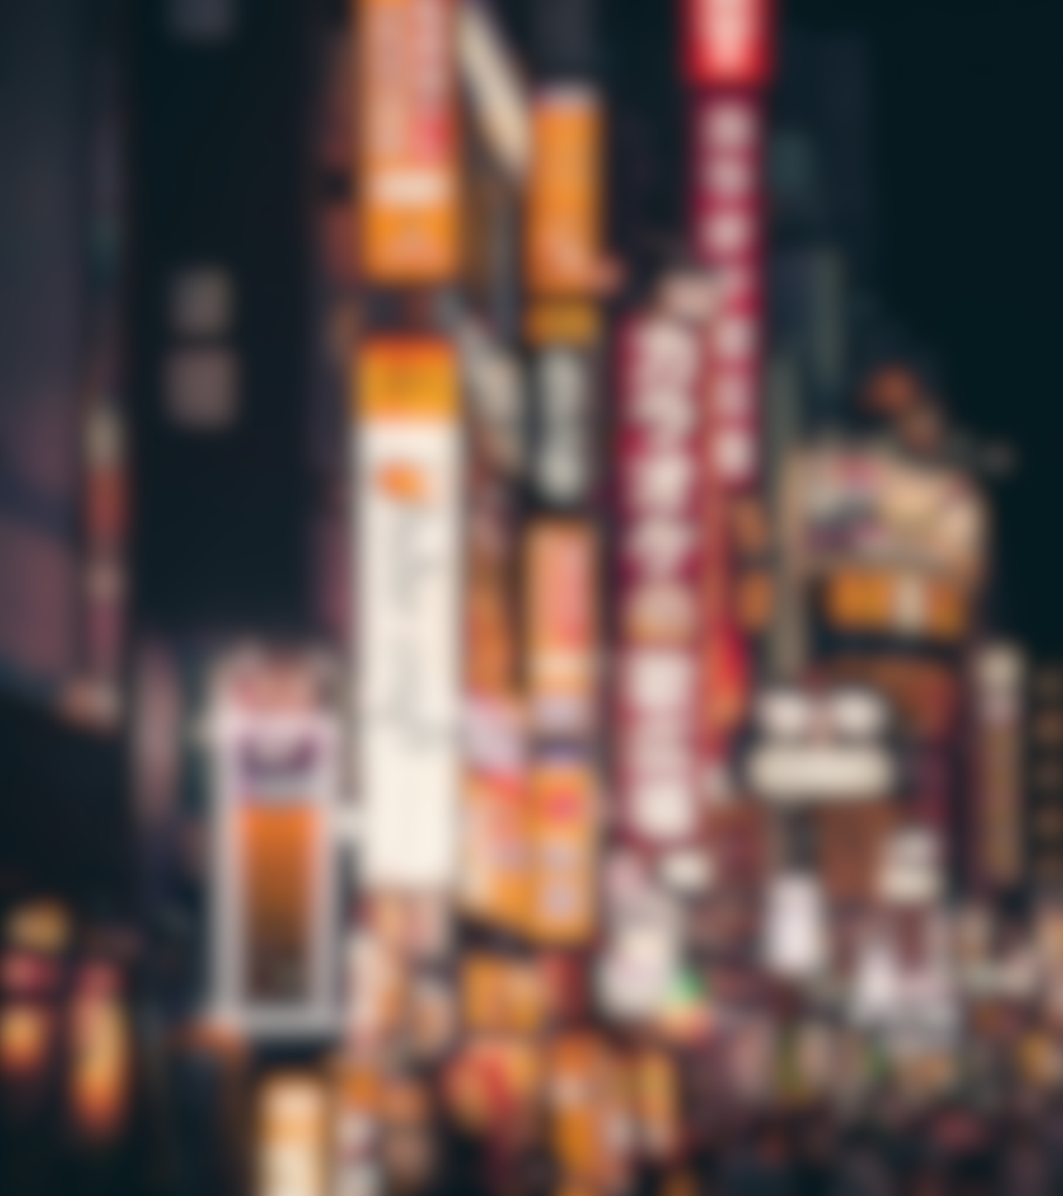
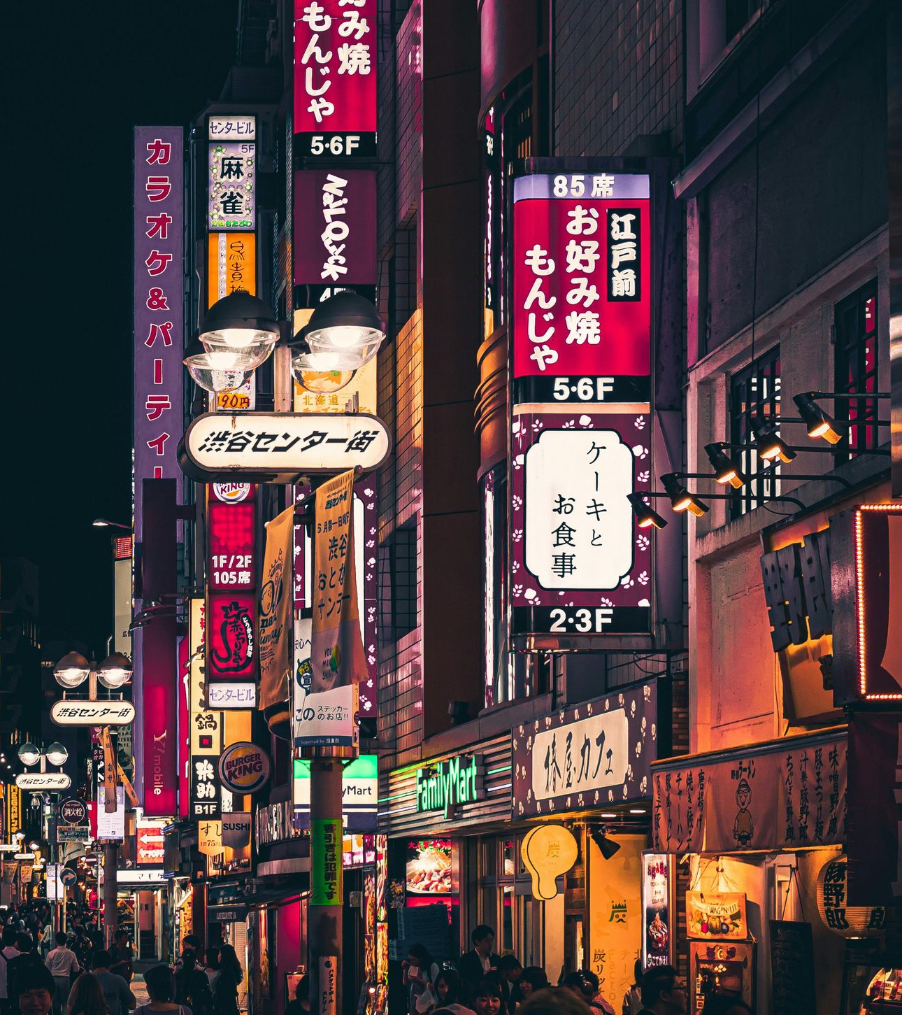
Slezská univerzita

Slide 4
blur
Rozostření fotografie nebo objektu
Dva způsoby - první:
Označíme objekt – Filters – Blur – Gaussian Blur
Provede trvalou změnu kterou vrátíme pouze cmnd+z
Druhý
Přidáním filtru v podobě nové podvrstvy
Označíme objekt – Layer – New Live Filter Layer – Blur – Gaussian Blur
Nutné zakliknout volbu Preserve Alpha pokud nechceme bíle okraje
Slezská univerzita

Slide 5
Slezská univerzita

Slide 6
gradient
Obarvení objektu nebo vrstvy dvěma barvami, které se promísí.
Možné je taky do gradientu přidat průhlednost.
Slezská univerzita

Slide 7
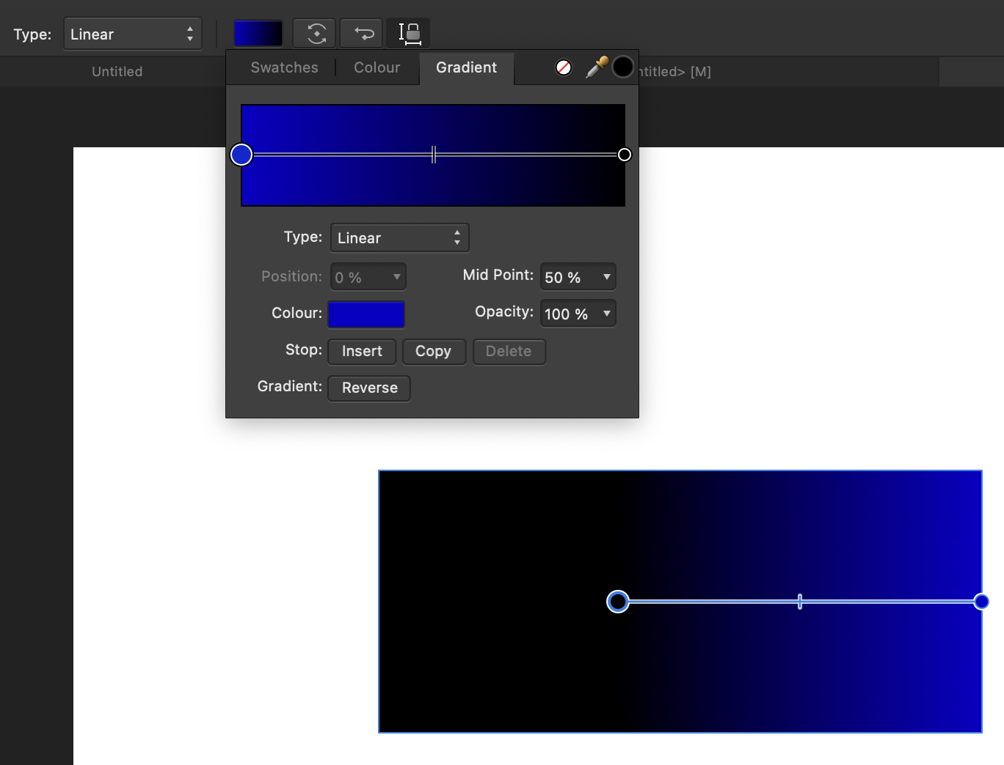
gradient
Slezská univerzita

Slide 8
gradient
Slezská univerzita

Slide 9
gradient
Slezská univerzita

Slide 10
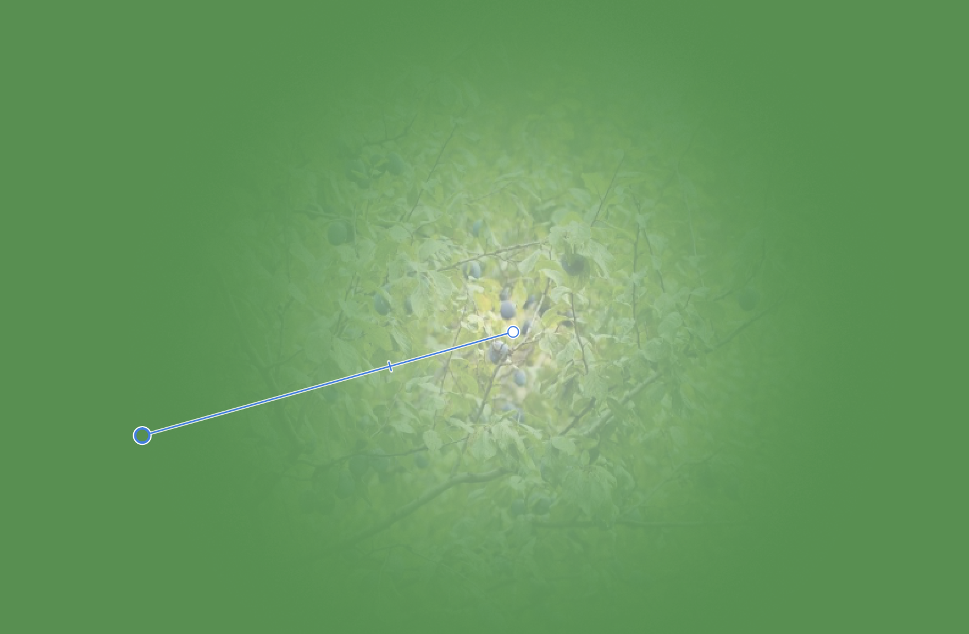
gradient
Slezská univerzita

Slide 11
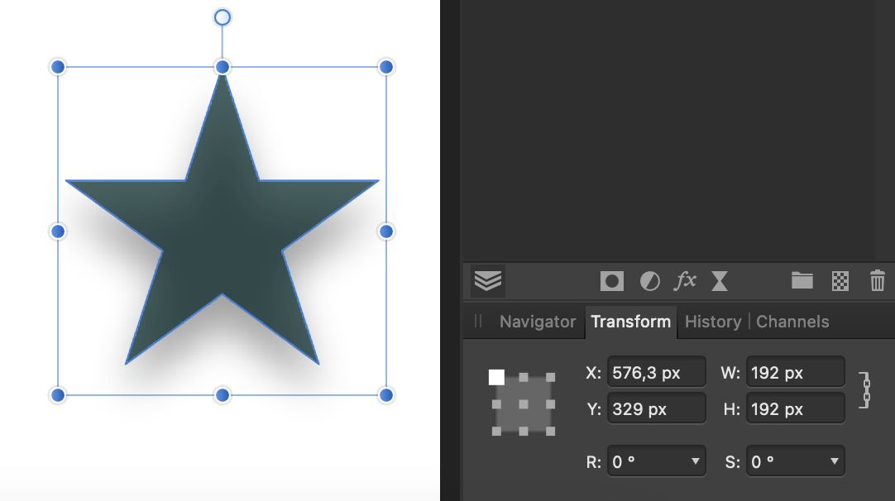
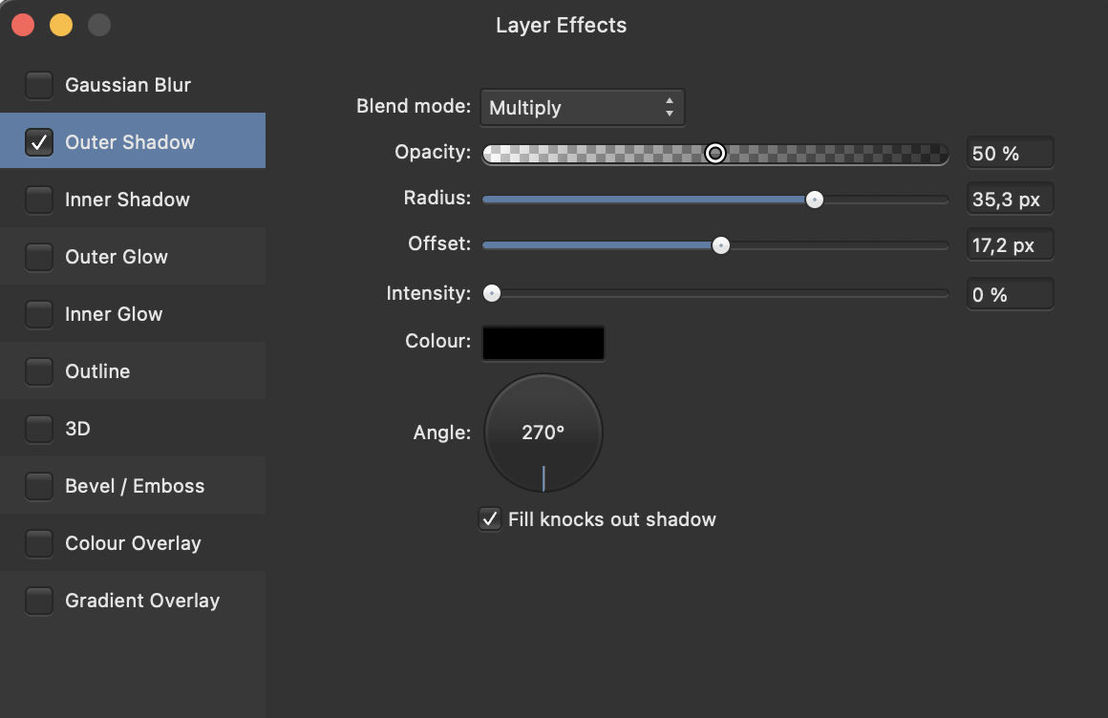
stíny
Stínování objektů – v pravém panelu pole fx – outer shadow
Slezská univerzita

Slide 12
Odečítání objektů
Vyřezávání jednoho objektu druhým
Označit dva překryté objekty – Layer – Geometry - Subtract
Slezská univerzita

Slide 13
překryv objektů
Zachování plochy překryvu
Označit dva překryté objekty – Layers – Geometry - Intersect
Slezská univerzita

Slide 14
Praktické cvičení
Vytvořte jeden PPC Banner dle vzoru (soubory jsou v IS SU)
Nezapomeňte na informace o souboru pro rozměry plátna
Pro zjištění fontů můžete použít https://www.myfonts.com/pages/whatthefont
Odstranění pozadí remove.bg
Slezská univerzita

Slide 15
DÍKY za pozornost
www.slu.cz/opf/cz

